Slide 1
5.3 线性系统开环传递函数的辨识

Slide 2

5.3 线性系统开环传递函数的辨识
1 基本原理
可通过Bode图拟合来辨识开环传递函数，开环传递函数测试框图如图1所示。
图1 电机开环传递函数测试框图

Slide 3
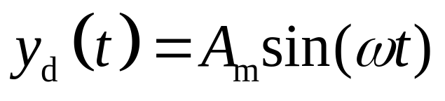


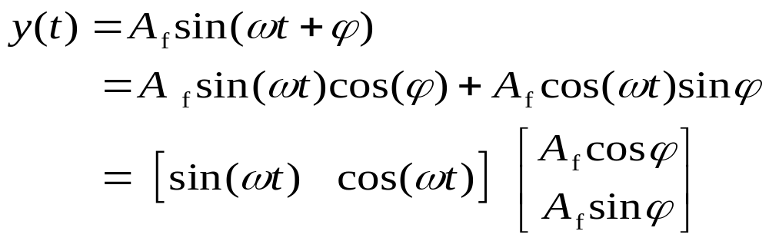
设开环系统输入指令信号为：
其中 、 分别为输入信号的幅度和角速度。
假设开环系统是线性的，则其位置输出可表示为：
(1)
(2)

Slide 4




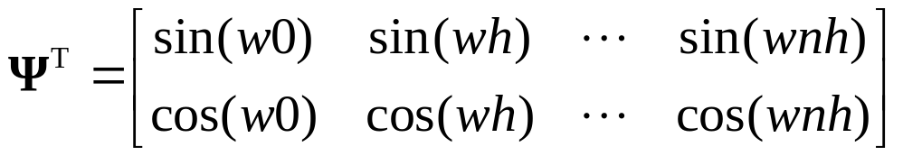


其中 分别为开环系统输出的幅度和相位。
在时间域上取 ，并设
，由式（1）和（2）得：
、

Slide 5
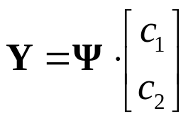


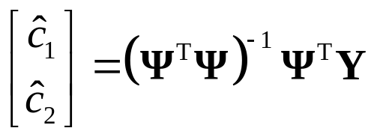

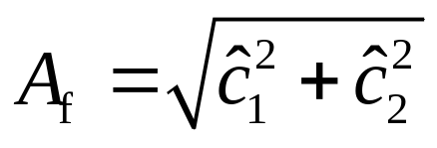
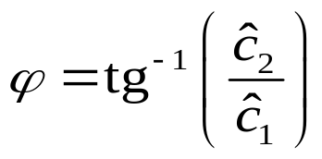
由式（1）和（2）得：
（3）
由式（3），根据最小二乘原理，可求出 、 的最小二乘解为：
（4）
对于角频率 ，开环系统输出信号的振幅和相移如下：
（5）
（6）

Slide 6

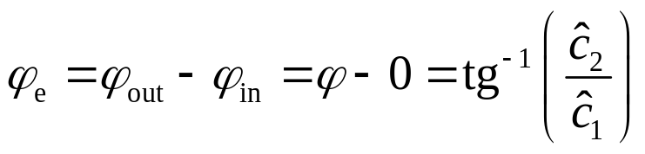
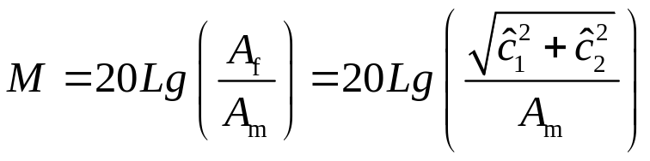
由于相频为输出信号与输入信号相位之差，幅频为稳态输出振幅与输入振幅之比的分贝表示。由于输入信号 的相移为零，则开环系统的相频和幅频为：
（7）
（8）

Slide 7


在待测量的频率段取角频率序列 ，对每个角频率点，用上面方法计算相频和幅频，就可得到开环系统的频率特性数据，利用Matlab频域函数 实现开环传递函数的辨识。

Slide 8
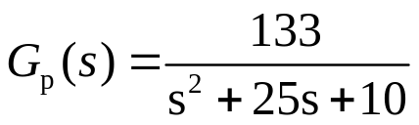




2 仿真实例
取对象的传递函数为：
采样周期取1ms，即 。输入信号为幅度为 的正弦扫频信号 ，频率的起始频率为1.0Hz,终止频率为10Hz，步长为0.5Hz，对每个频率点，运行20000个采样时间，并记录采样区间为 的数据。

Slide 9


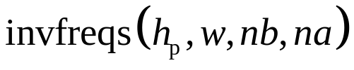





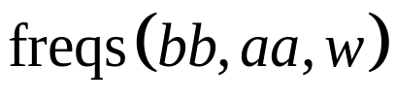
求出实际开环系统在各个频率点的相频和幅频后，可写出开环系统频率特性的复数表示，即 。
取 ，利用Matlab函数 ，可得到与复频特性 相对应的、分子分母阶数分别为 和 的传递函数的分子分母系数 和 ，从而得到开环系统辨识的传递函数。利用Matlab函数 来验证所辨识的传递函数，可得到分子分母阶数分别为 和 的开环传递函数的复频表示，从而得到所拟合开环系统传递函数的相频和复频。

Slide 10
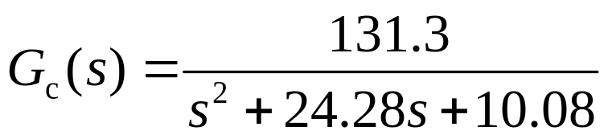
通过仿真，可得开环传递函数为：
仿真结果如图2至4。可见，该算法能非常精确地求出开环传递函数的幅频和相频,从而可以精确地实现开环传递函数的辨识。

Slide 11
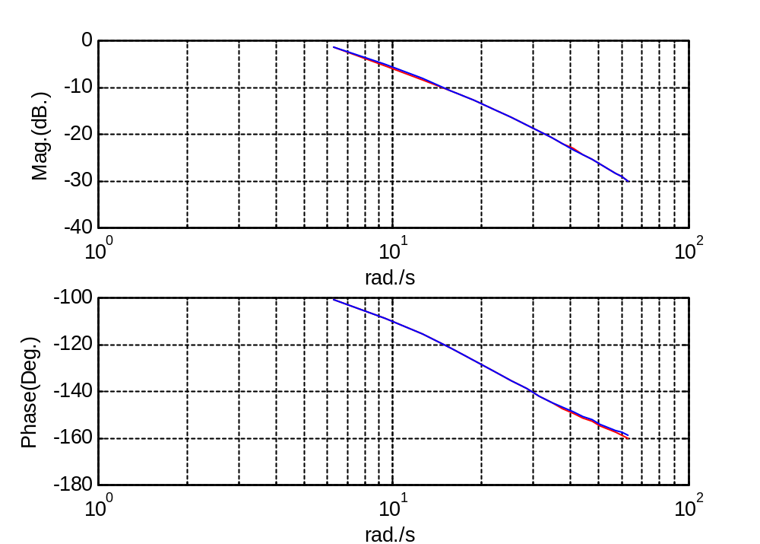
图2 实际测试与拟合传递函数的Bode图比较

Slide 12
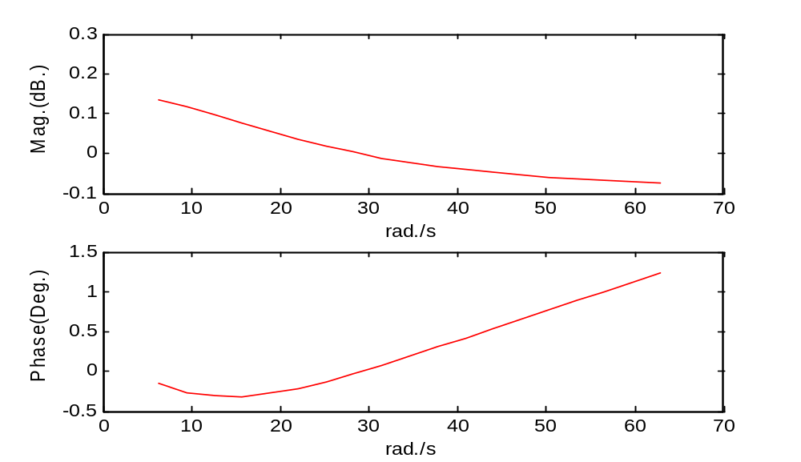
图3 频率特性拟合误差曲线

Slide 13
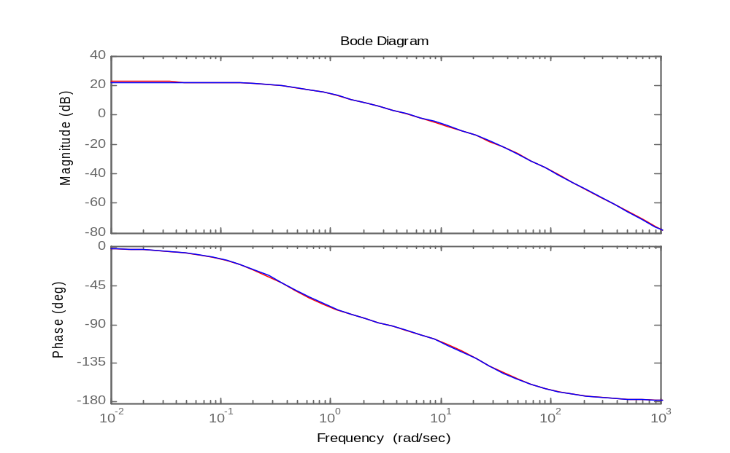
图4 实际对象与拟合传递函数的Bode图比较

Slide 14
开环系统辨识仿真程序 chap5_4a.m chap5_4b.m

